Slide 1

T
CUAI SUMMER CONFERENCE 주제소개
2023.07.04
발표자 : 양예린
Notes:
안녕하세요. 이번 CUAI BASIC 스터디 5조 발표를 맡게 된 황의지입니다.. (스페이스바)

Slide 2
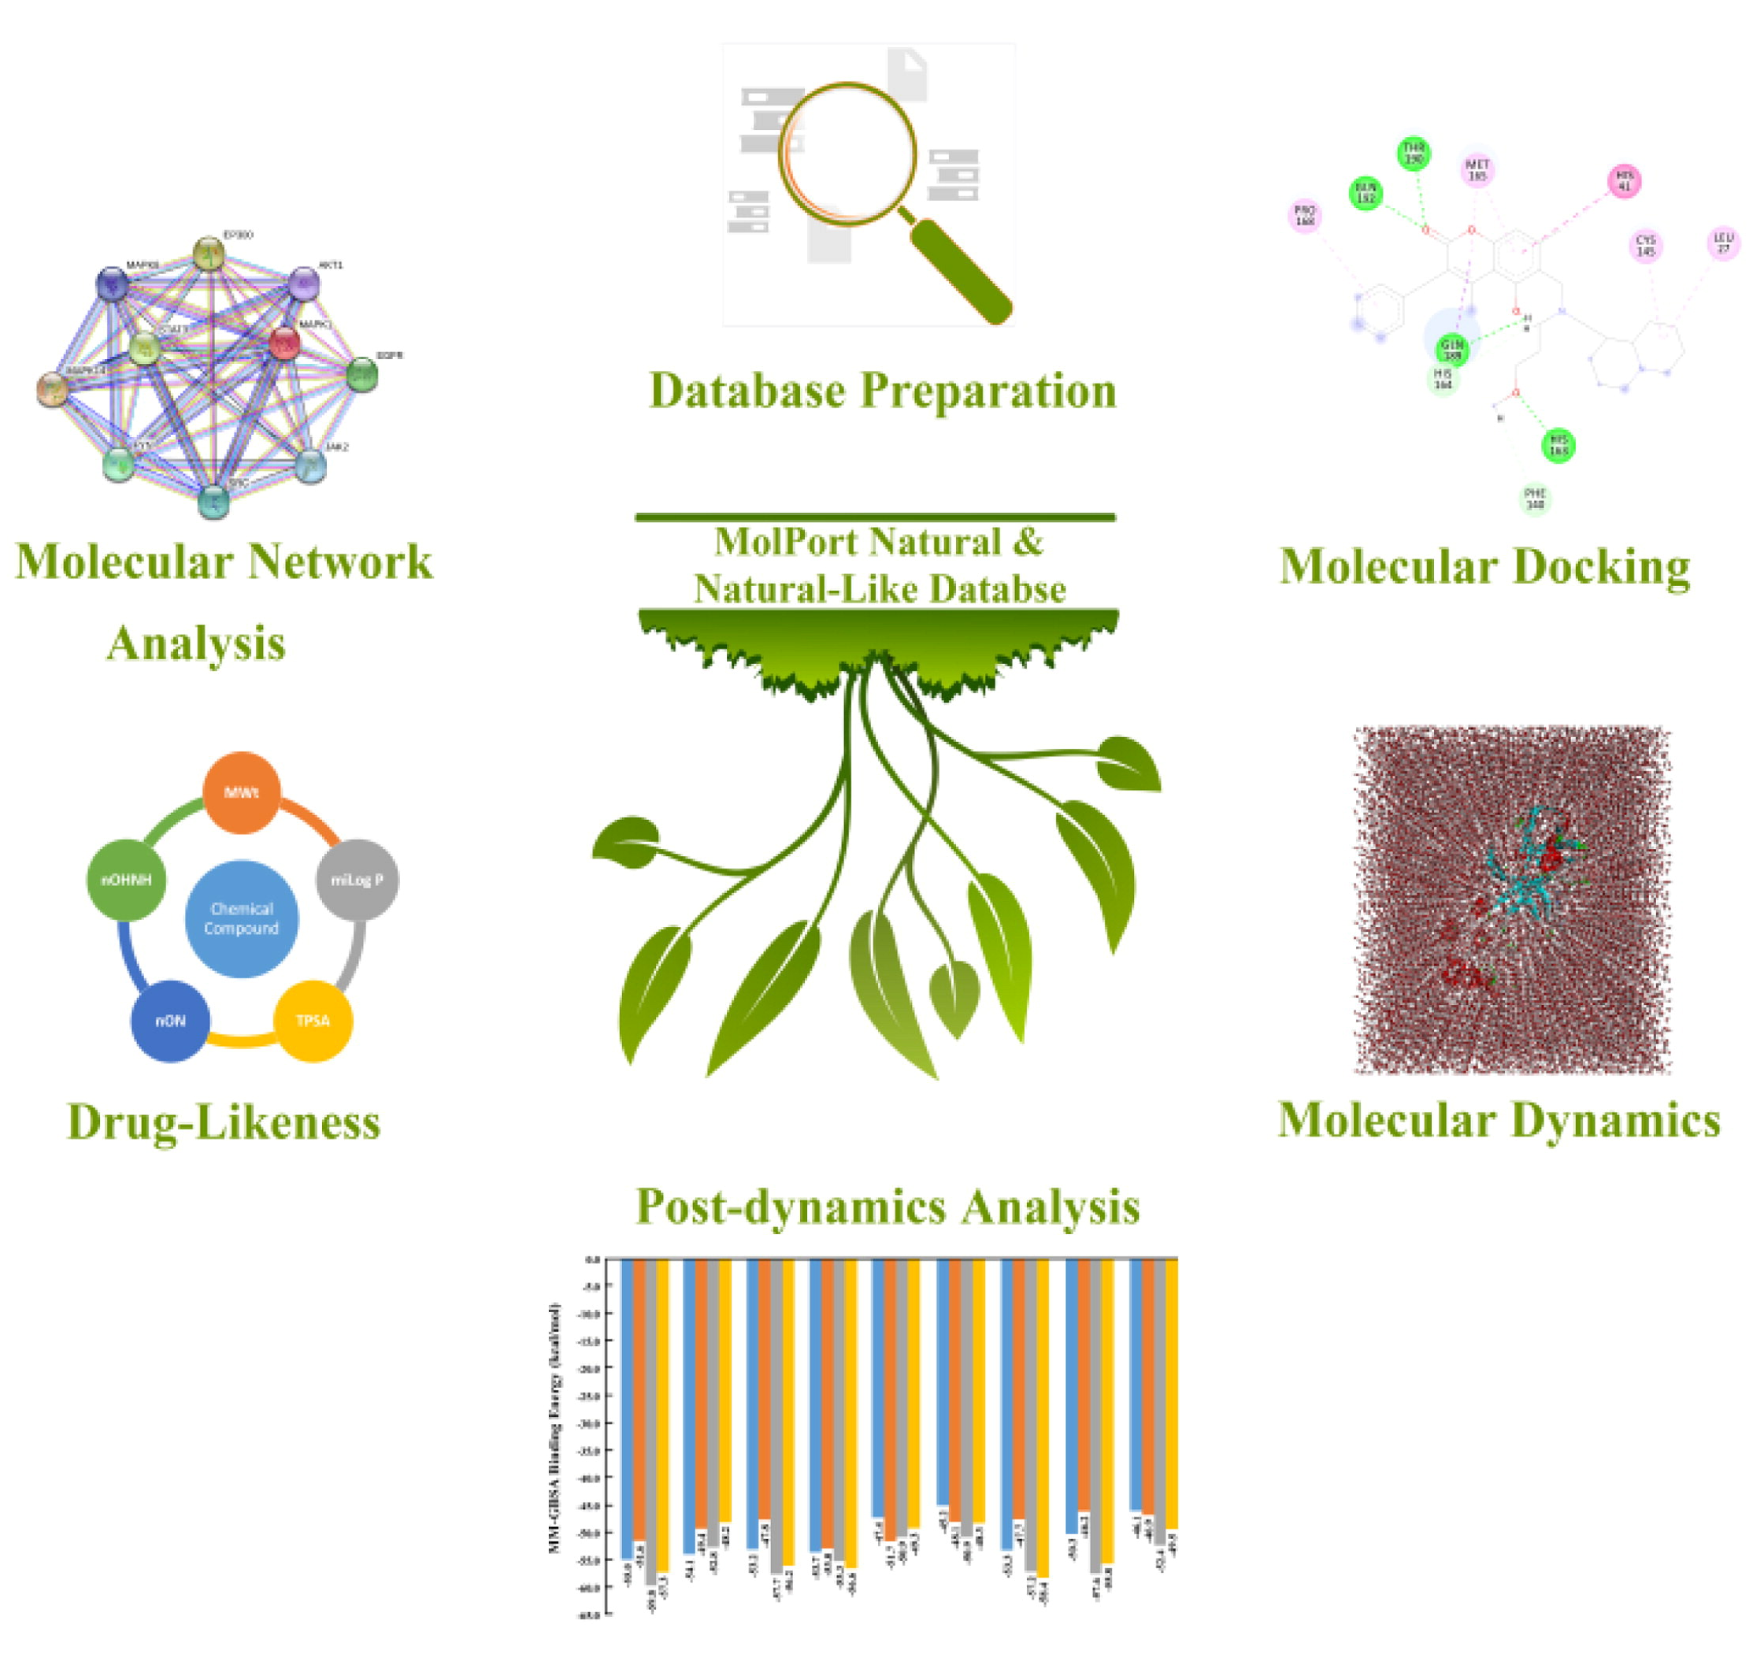
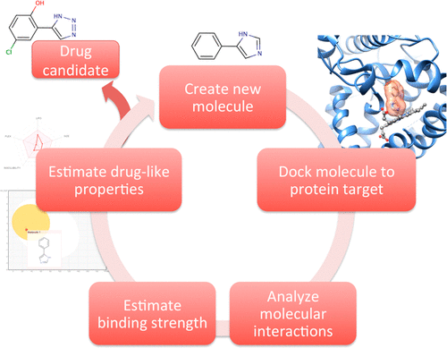
Drug-likeness
Notes:
이번 발표의 목차는 다음과 같습니다.

Slide 3
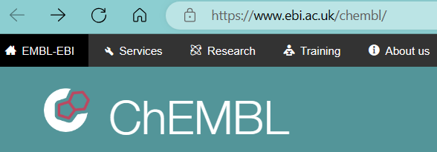
Data: Chemical compounds
Notes:
이번 발표의 목차는 다음과 같습니다.

Slide 4
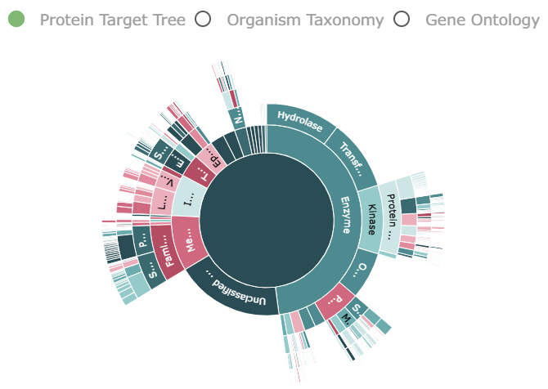
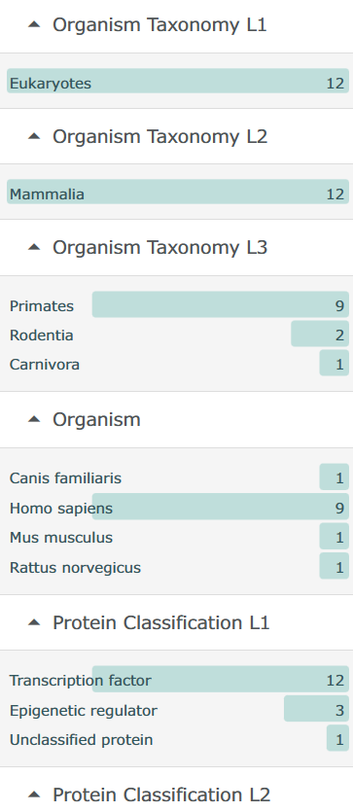
Drug Target
Notes:
이번 발표의 목차는 다음과 같습니다.

Slide 5
Protein
암
만성 질환: 당뇨
바이러스: HIV, HPV
Notes:
이번 발표의 목차는 다음과 같습니다.

Slide 6
감사합니다.

